Slide 1
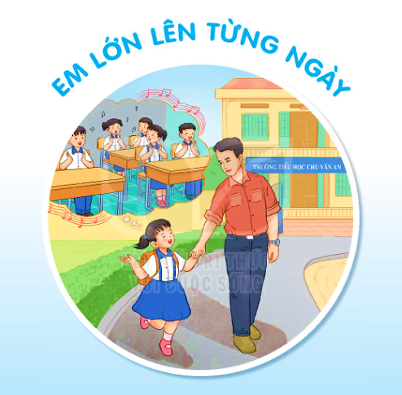

Slide 2
CÂY XẤU HỔ
BÀI 7
BÀI 7
TIẾT 1 – 2
ĐỌC

Slide 3
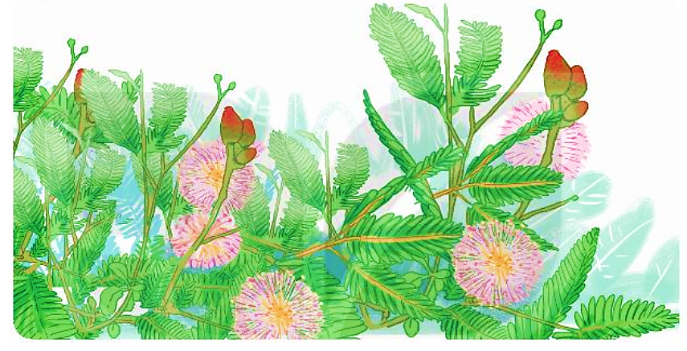
CÂY XẤU HỔ
BÀI 7
BÀI 7
1. Em biết gì về loài cây trong tranh?
2. Dựa vào tên bài đọc và tranh minh họa, em thử đoán xem loài cây này có gì đặc biệt?

Slide 4
ĐỌC
Cây xấu hổ
Bỗng dưng, gió ào ào nổi lên. Có tiếng động gì lạ lắm. Những chiếc lá khô lạt xạt lướt trên cỏ. Cây xấu hổ co rúm mình lại.
Nó bỗng thấy xung quanh xôn xao. Nó hé mắt nhìn: không có gì lạ cả. Bấy giờ, nó mới mở bừng những con mắt lá. Quả nhiên, không có gì lạ thật.
Nhưng những cây cỏ xung quanh vẫn cứ xôn xao. Thì ra, vừa có một con chim xanh biếc, toàn thân lóng lánh như tự tỏa sáng không biết từ đâu bay tới. Chim đậu một thoáng trên cành thanh mai rồi lại vội bay đi. Các cây cỏ xuýt xoa: biết bao nhiêu con chim đã bay qua đây, chưa có con nào đẹp đến thế.
4. Càng nghe bạn bè trầm trồ, cây xấu hổ càng tiếc. Không biết bao giờ con chim xanh ấy quay trở lại.

Slide 5
ĐỌC
Câu văn khó
Các cây cỏ xuýt xoa: biết bao nhiêu con chim đã bay qua đây, chưa có con nào đẹp đến thế.

Slide 6
ĐỌC
Từ ngữ
Lạt xạt
: tiếng va chạm của lá khô.
Xôn xao
: nhiều âm thanh, tiếng nói nhỏ phát ra cùng một lúc.
Xuýt xoa
: cách thể hiện cảm xúc (thường là khen, đôi khi là tiếc) qua lời nói.
Thanh mai
: cây bụi thấp, quả mọng nước, trông như quả dâu.

Slide 7
TRẢ LỜI CÂU HỎI
1. Nghe tiếng động lạ, cây xấu hổ đã làm gì?
→ Nghe tiếng động lạ, cây xấu hổ đã co rúm mình lại.

Slide 8
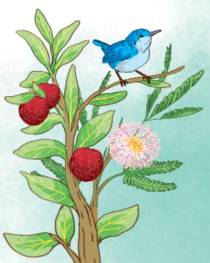
TRẢ LỜI CÂU HỎI
2. Cây cỏ xung quanh xôn xao về chuyện gì?
→ Cây cỏ xung quanh xôn xao chuyện một con chim xanh biếc, toàn thân lóng lánh không biết từ đâu bay tới rồi lại vội bay đi ngay.

Slide 9
3. Cây xấu hổ tiếc nuối điều gì?
→ Cây xấu hổ tiếc nuối vì do nhút nhát đã nhắm mắt lại khi nghe tiếng động lạ, không được nhìn thấy con chim xanh xinh đẹp kia.
Theo em, để không phải tiếc như vậy, cây xấu hổ nên làm gì?
→ Cây xấu hổ cần tự tin, mạnh mẽ hơn để không bỏ lỡ những cảnh đẹp.

Slide 10
4. Câu văn nào cho biết cây xấu hổ rất mong con chim xanh quay trở lại?
Càng nghe bạn bè trầm trồ, cây xấu hổ càng tiếc. Không biết bao giờ con chim xanh ấy quay trở lại.

Slide 11
LUYỆN ĐỌC LẠI

Slide 12
LUYỆN TẬP
1. Những từ ngữ nào sau đây chỉ đặc điểm?

Slide 13
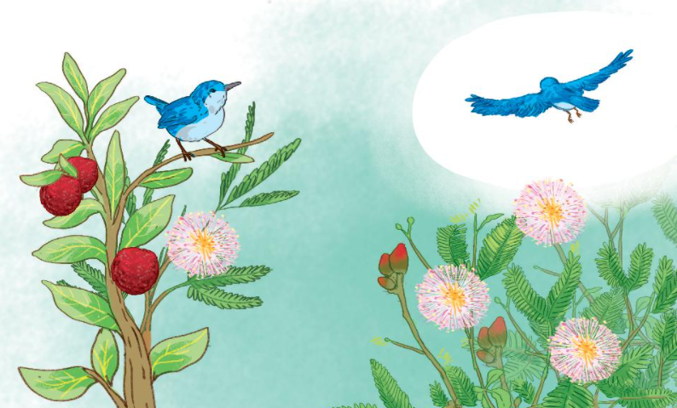
LUYỆN TẬP
2. Nói tiếp lời của cây xấu hổ:
Mình rất tiếc ...
Mình rất tiếc vì đã quá nhút nhát nên đã nhắm mắt lại, không nhìn thấy con chim xanh xinh đẹp ấy.

Slide 14
CÂY XẤU HỔ
BÀI 7
BÀI 7
TIẾT 3
VIẾT

Slide 15
CHỮ HOA C
Viết chữ hoa C

Slide 16
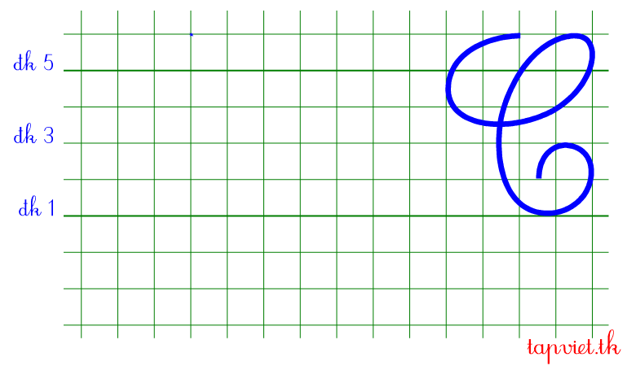
Viết chữ hoa C (cỡ vừa)

Slide 17
Viết chữ hoa C (cỡ nhỏ)

Slide 18
LUYỆN VIẾT VỞ
Học sinh viết vào vở Tập viết 2 tập một

Slide 19
CÂY XẤU HỔ
BÀI 7
BÀI 7
TIẾT 4
NÓI VÀ NGHE

Slide 20
1. Dựa vào câu hỏi gợi ý, đoán nội dung của từng tranh.
Chú đỗ con
Cuộc gặp gỡ giữa hạt đỗ và cô mưa xuân
Cuộc gặp gỡ giữa hạt đỗ đã nảy mầm và chị gió xuân
Cuộc gặp gỡ của đỗ con và cô mưa xuân diễn ra thế nào?
Cuộc gặp gỡ của đỗ con và chị gió xuân diễn ra thế nào?
Cuộc gặp gỡ giữa hạt đỗ với mầm đã lớn và bác mặt trời
Hạt đỗ đã lớn thành cây đỗ và mặt trời đang tỏa nắng
Cuộc gặp gỡ của đỗ con và bác mặt trời diễn ra thế nào?
Cuối cùng, đỗ con làm gì?

Slide 21
Xem video kể chuyện “Chú đỗ con”

Slide 22
3. Chọn kể lại 1-2 đoạn của câu chuyện theo tranh.

Slide 23
Nói với người thân về hành trình hạt đỗ con trở thành cây đỗ.

